Slide 1
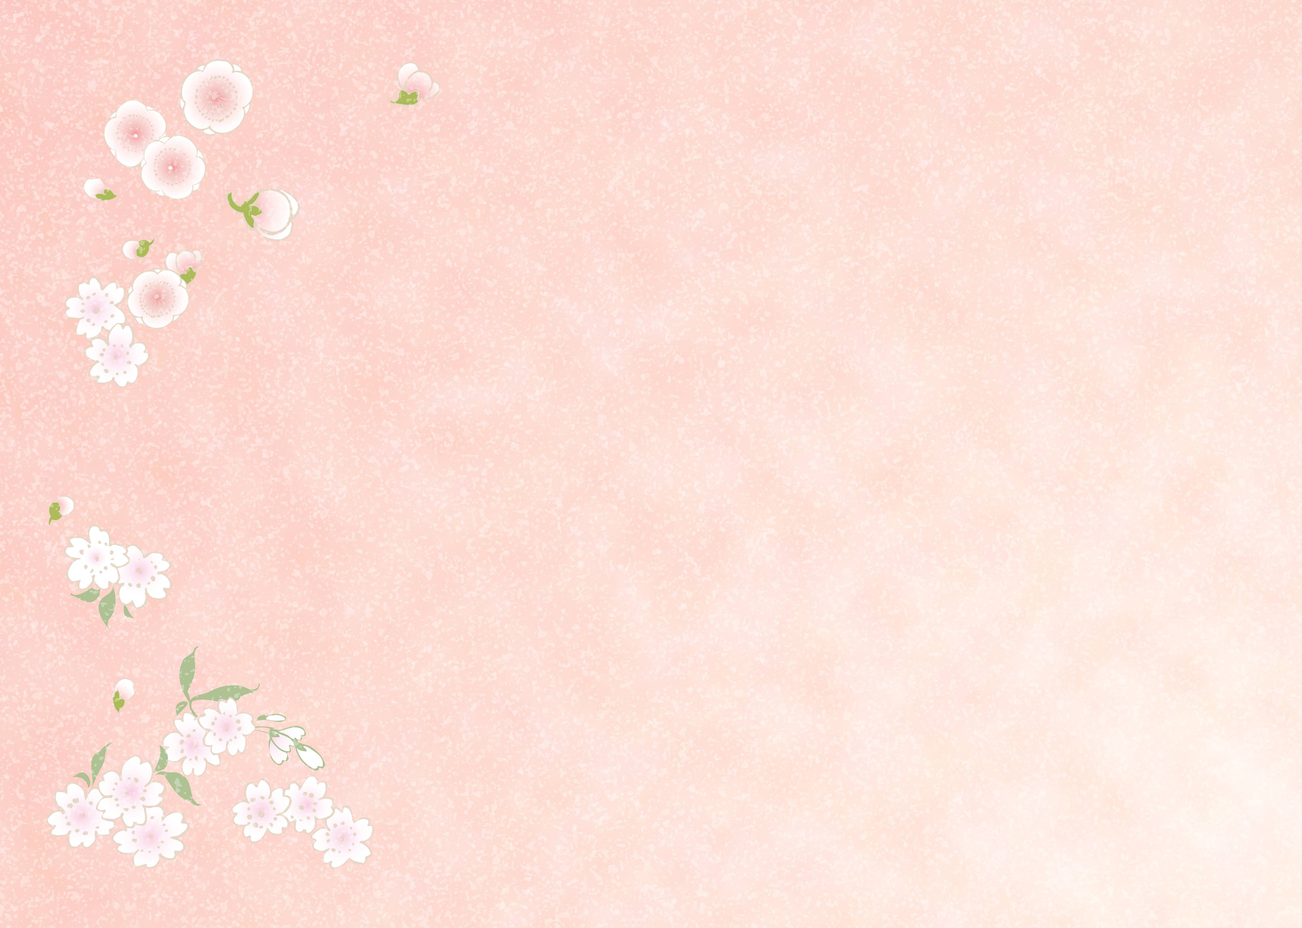
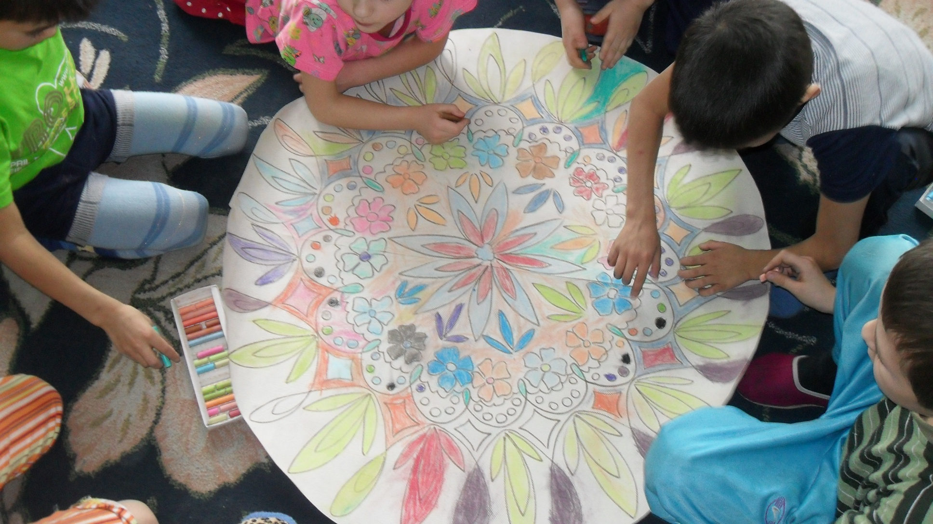
Снятие эмоционального напряжения
и агрессии у детей
при использовании мандалы

Slide 2
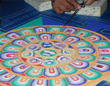
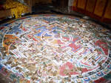
Мандала (Mandala)
-в переводе с санскрита «круг»

Slide 3
-выбор мандалы ребёнок осуществляет самостоятельно.
-на одном занятии можно работать только с одной мандалой.
-допускается использование музыкального сопровождения.
-материалы для работы (карандаши, фломастеры, краски и т.д. )ребёнок выбирает самостоятельно.
-процесс разукрашивания ограничен по времени: для детей- по степени пресыщения работой.
-мандала должна разукрашиваться от наружного края к середине у подростков и взрослых , малыши от середины к краю
-после разукрашивания ребёнок может рассказать о своих чувствах и переживаниях.
- может дать название своей мандале
-психолог выясняет ассоциации ребёнка на каждый цвет мандалы и значение которое придаёт ребёнок символам в рисунке мандалы. Подсчитывается число символов, и элементов.

Slide 4
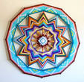
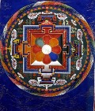

Slide 5
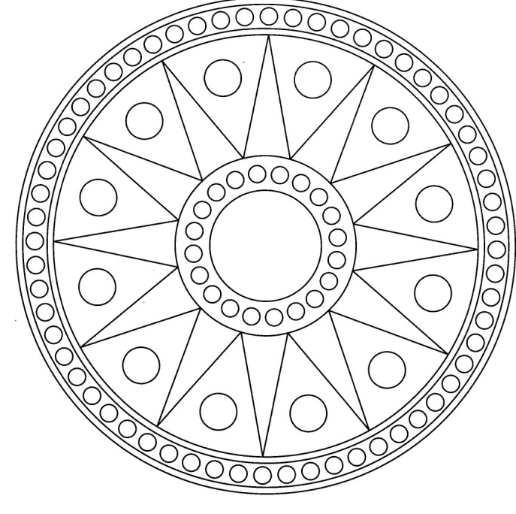
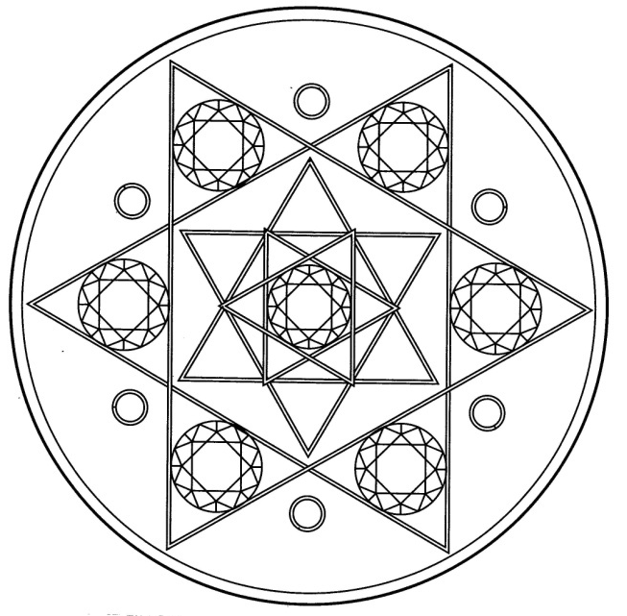
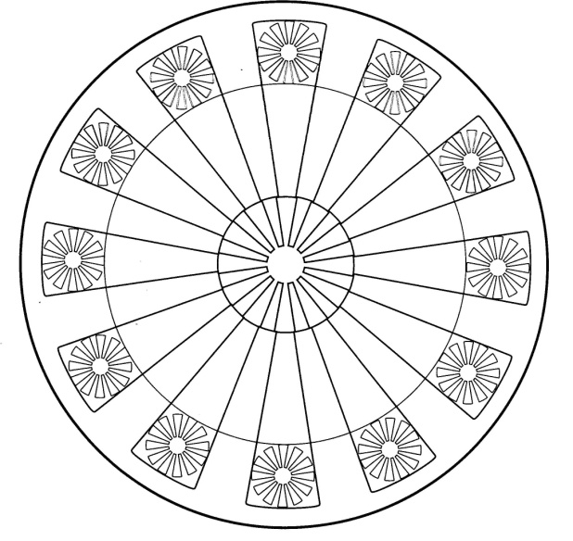
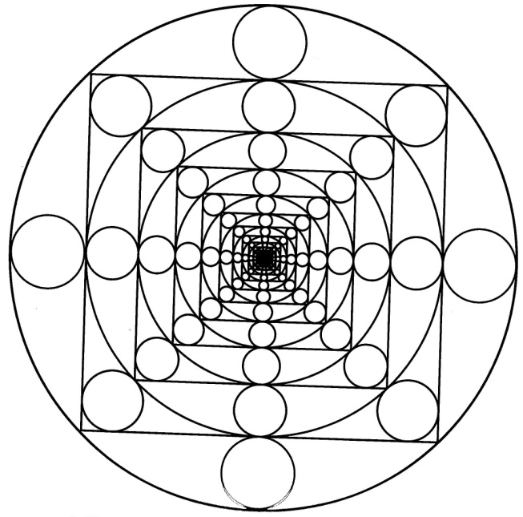

Slide 6
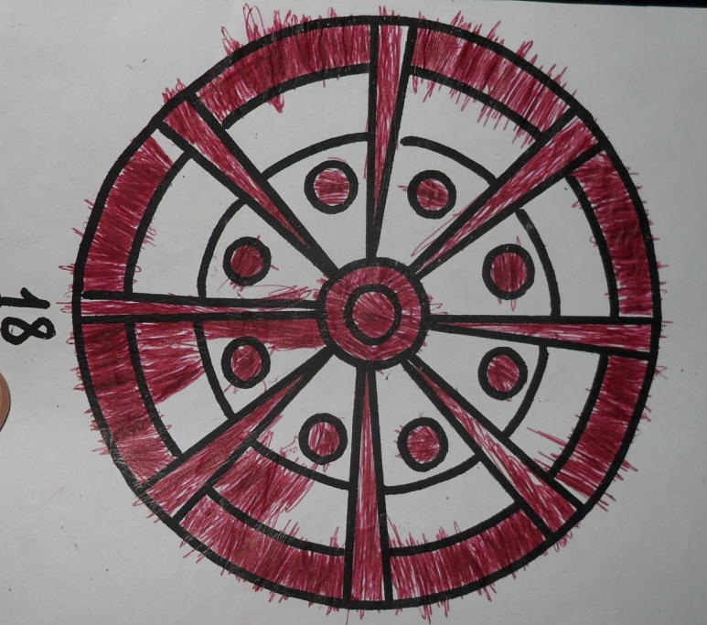
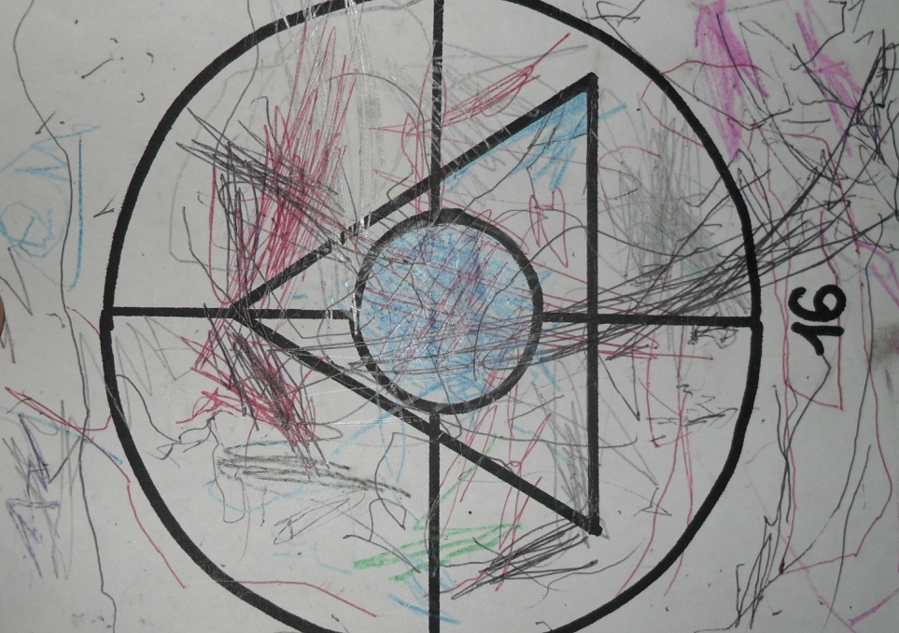
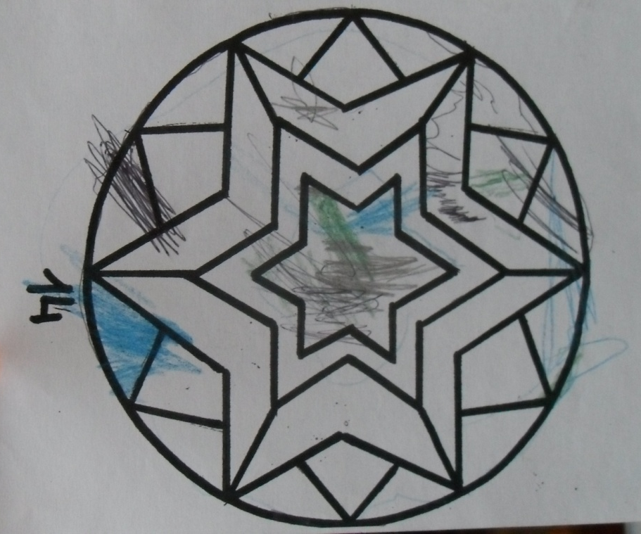
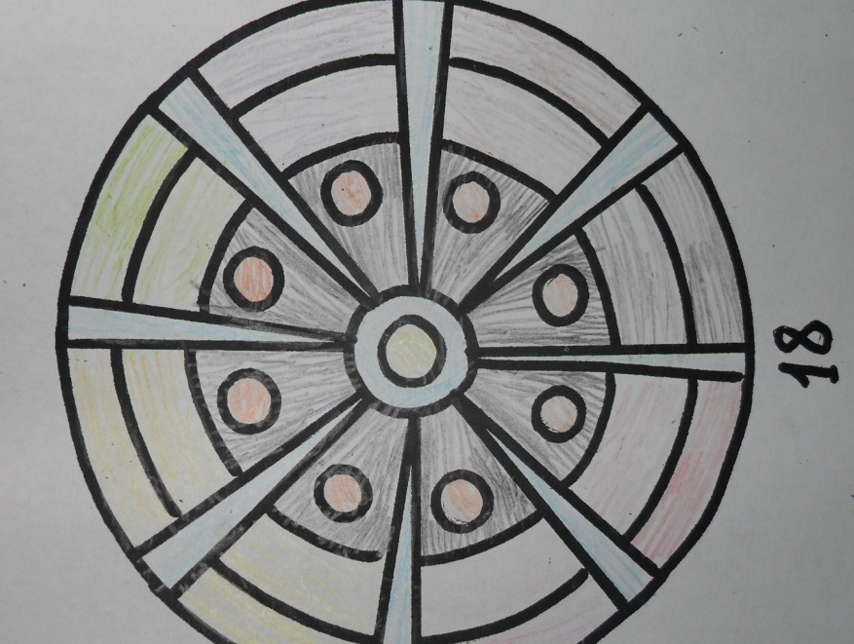

Slide 7
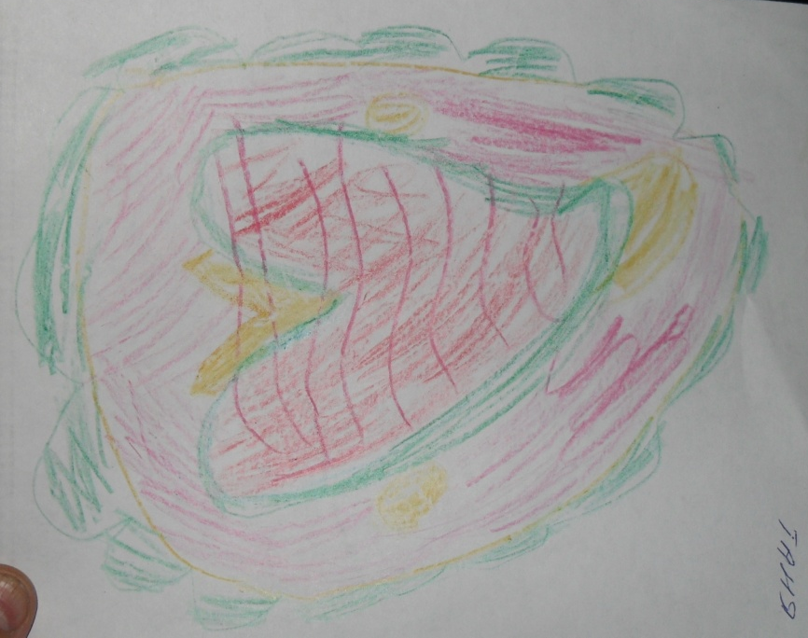
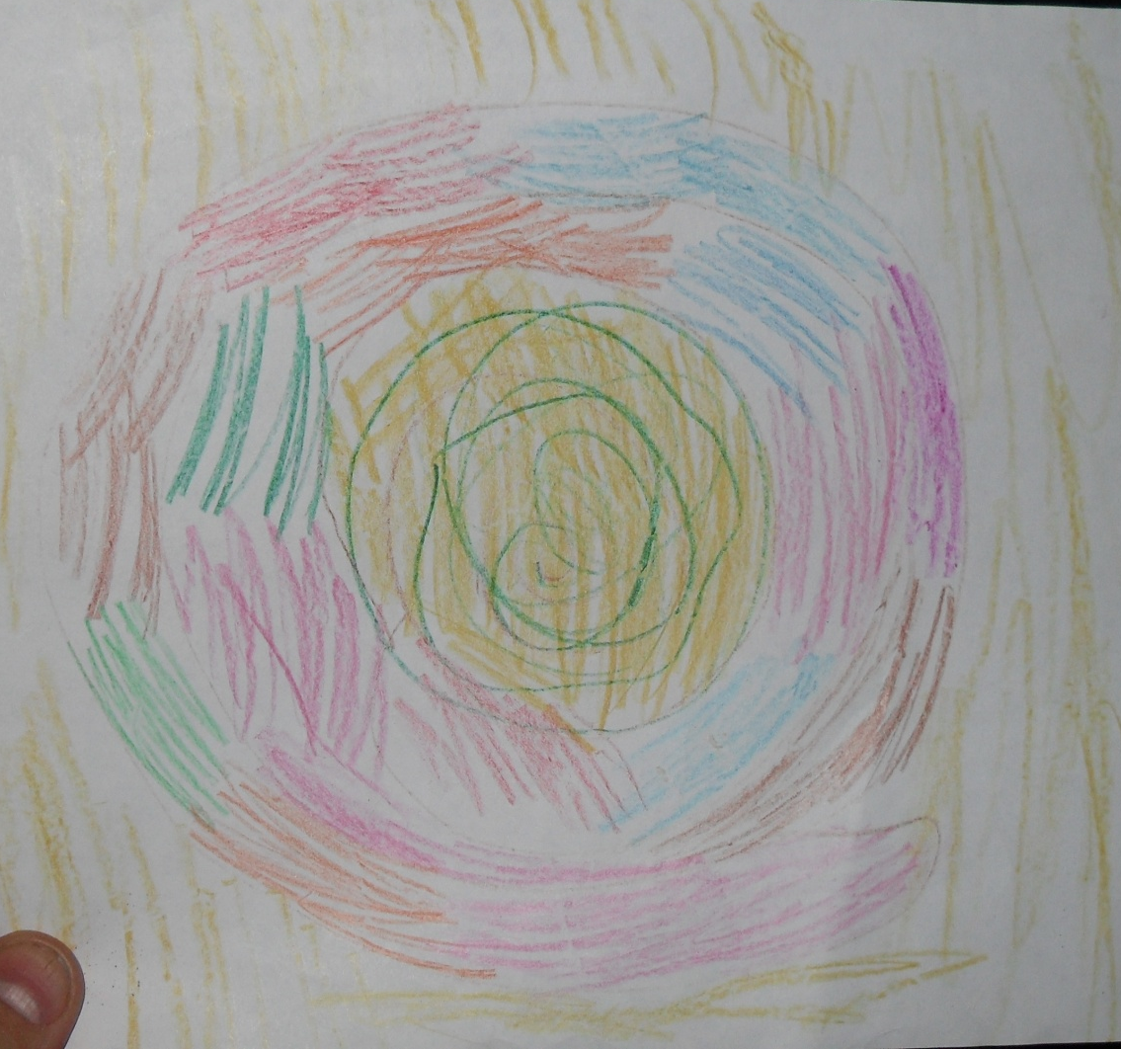
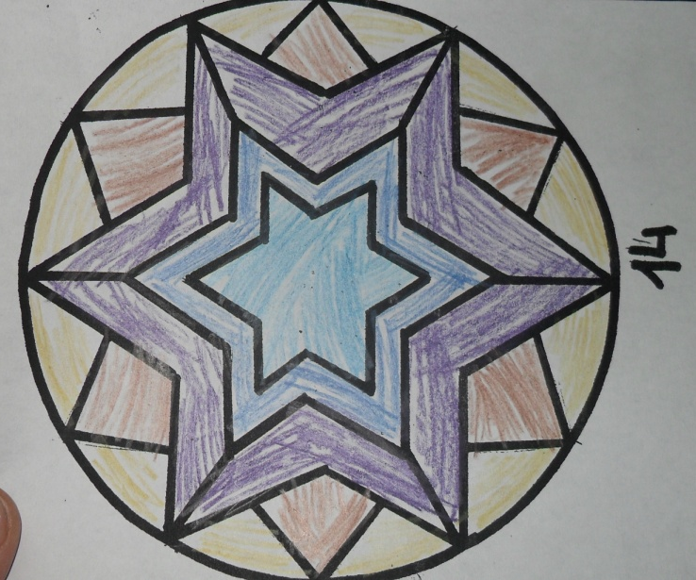

Slide 8
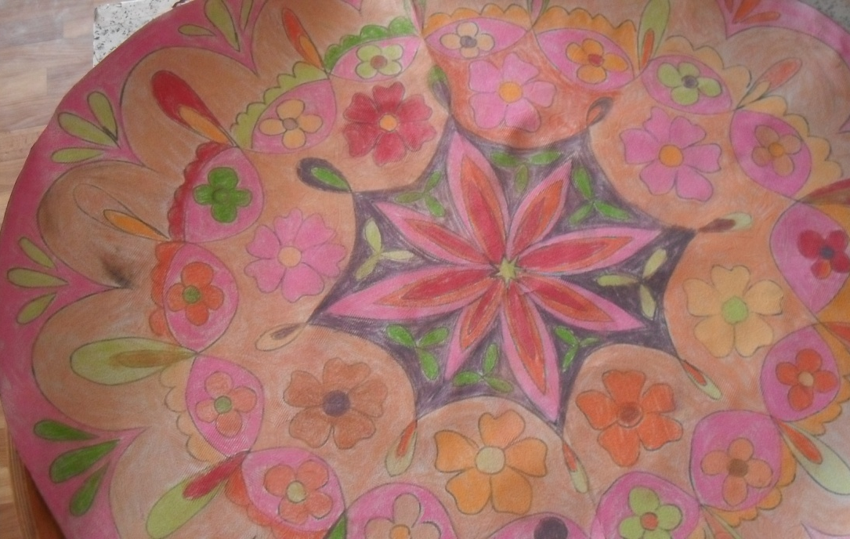
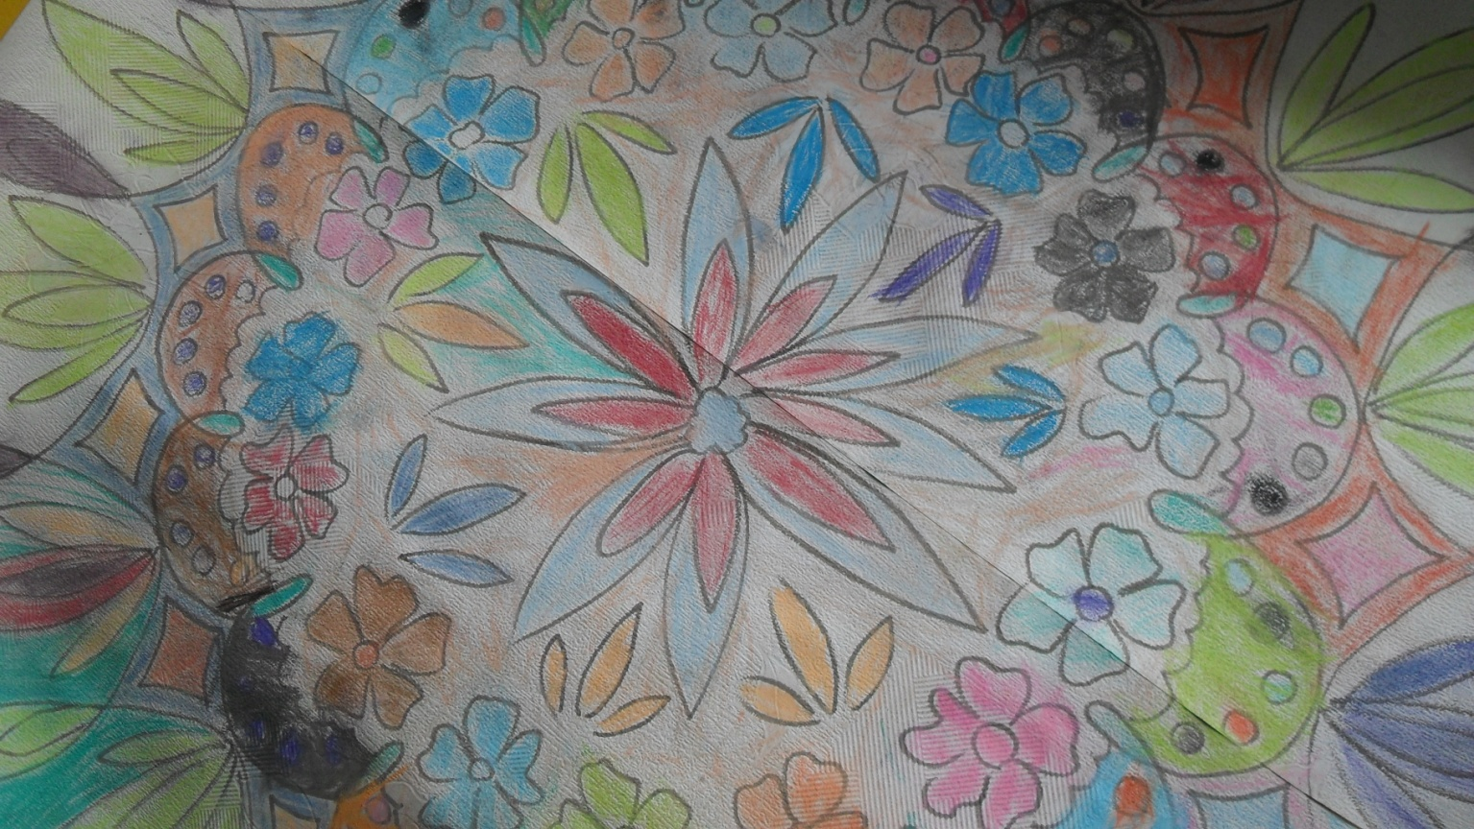
Групповые мандалы
позволяют выявить микроклимат
в группе.

Slide 9
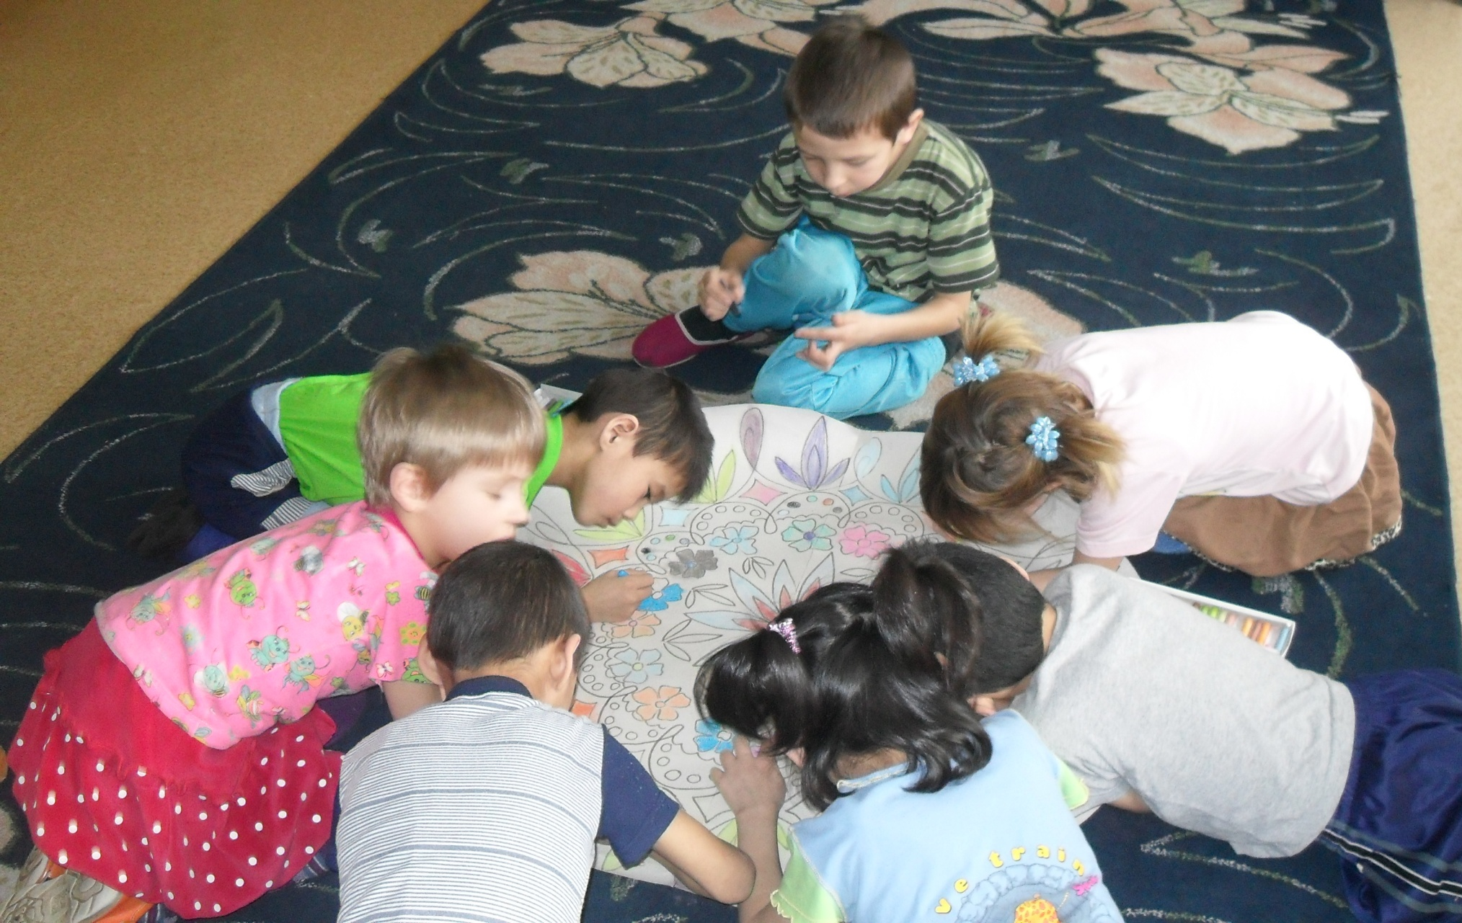

Slide 10
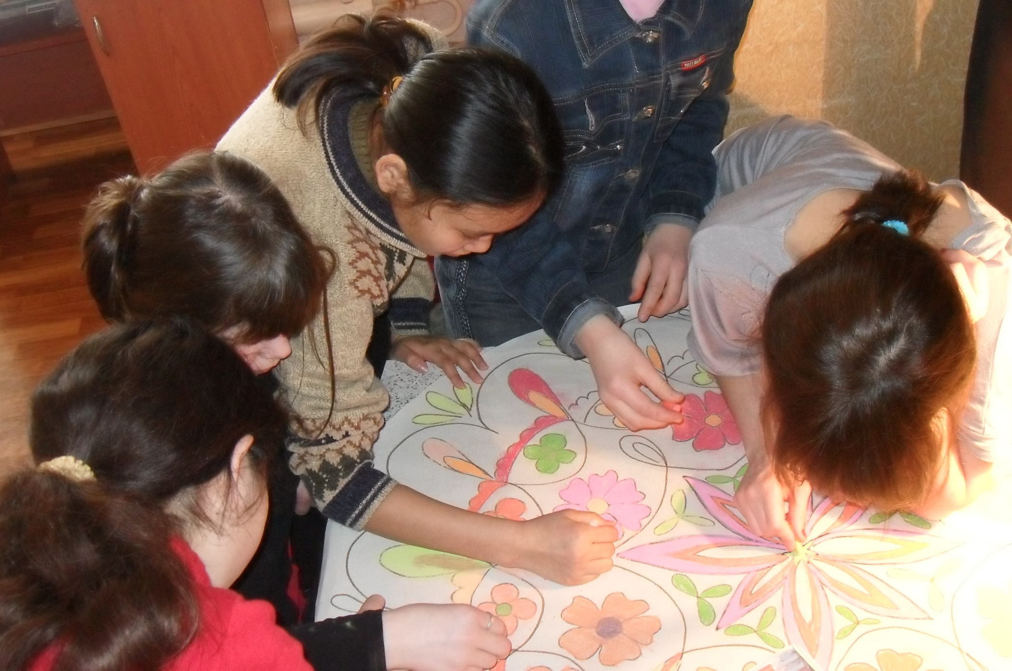

Slide 11
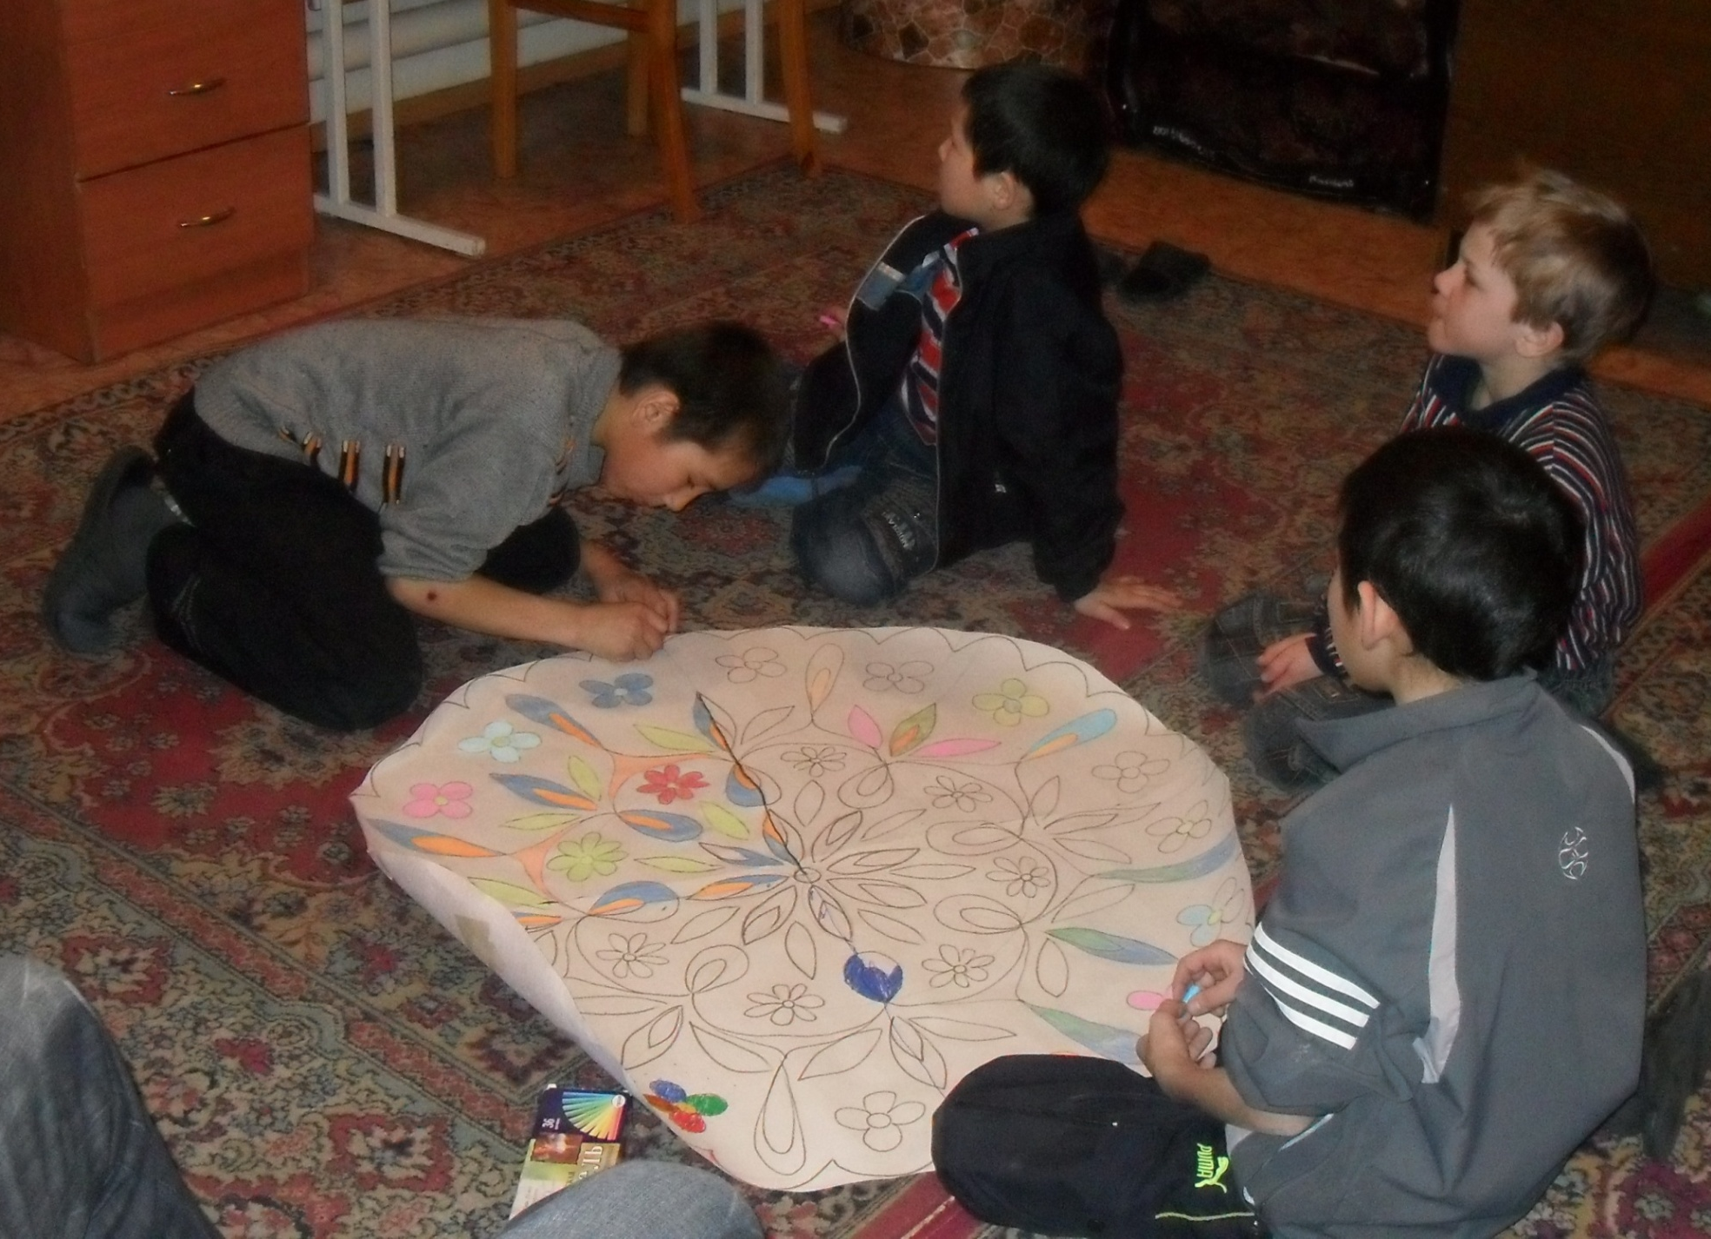

Slide 12
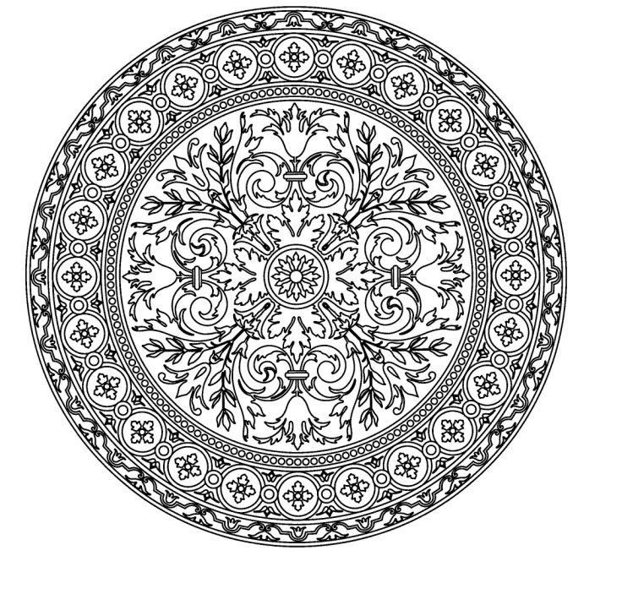
Разукрашивайте с удовольствием!
Подготовила воспитатель Насонова Н.А.

